Slide 1
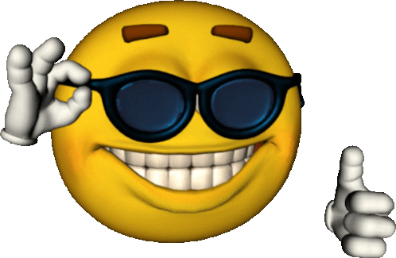
Super mega projekt końcowy
AUTOR:
TOMASZ OSTASZEWSKI

Slide 2
Co robi projekt?
Celem projektu jest wykrywanie jedzenia, butelek itp. Na zdjęciach

Slide 3

Funkcje i cechy
działa

Slide 4
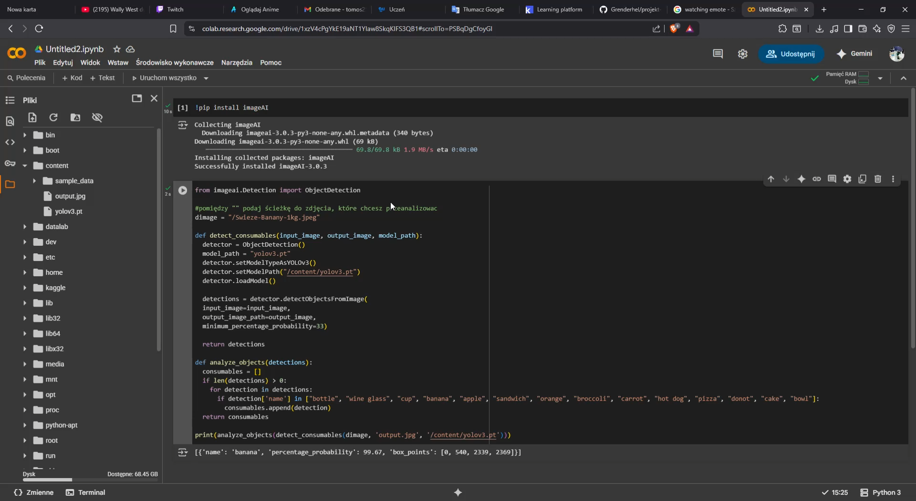
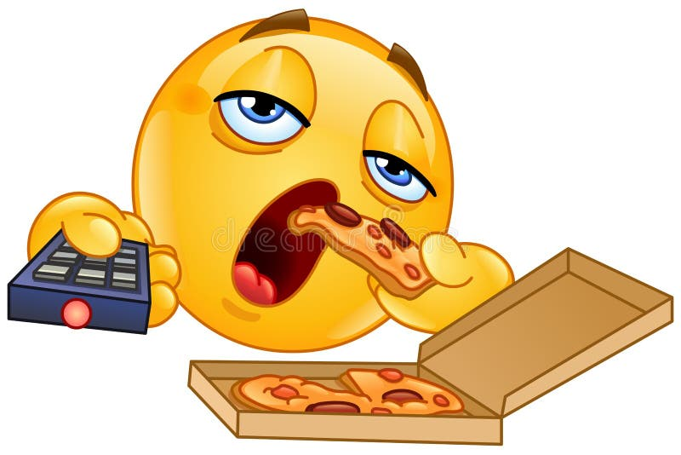
Demonstracje

Slide 5
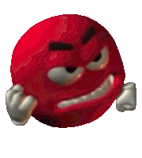
Informacje zwrotne
Nie przyjmuje feedbacku, bo nie lubie ludzi

Slide 6

Wniosek
Zupełnie nikt tego nie potrzebuje ale i tak to zrobiłem

